Slide 1


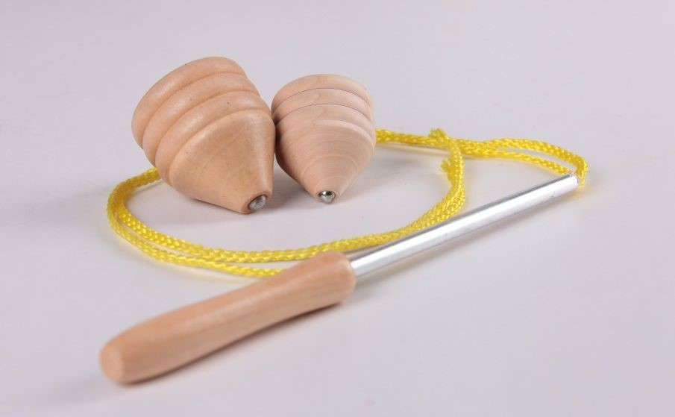
你能通过听声音猜一猜，这是哪一种游戏吗？
陀 螺

Slide 2
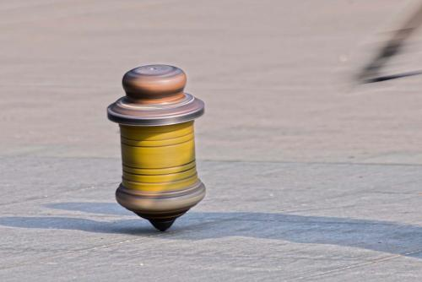

人教版 语文 四年级 上册
20 陀 螺
第一课时
第二课时

Slide 3
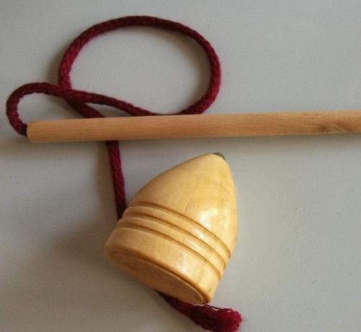
第一课时
陀螺是我国民间最早的娱乐工具之一，形状上半部分为圆形，下方尖锐。从前多用木头制成，现代多为塑料或铁制。玩时可用绳子缠绕，用力抽绳，使直立旋转。或利用发条的弹力旋转。

Slide 4
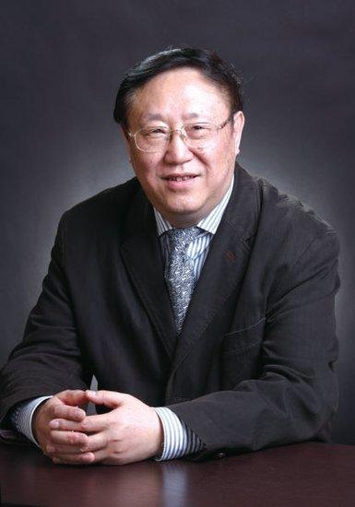
高洪波，诗人、散文家，先后出版过《大象法官》《吃石头的鳄鱼》《少女和泡泡糖》等儿童诗集，散文集《悄悄话》获全国第三届儿童文学优秀作品奖。

Slide 5



朗读课文 扫清障碍
dīng
xuán
bīng
我会认
铁
钉
旋
转
金
兵
hèn
shuài
yù
恨
不得
帅
气
预
料

Slide 6
xìn
chè
kuì
挑
衅
彻
底
溃
败
yù
chǒu
háo
荣
誉
丑
陋
自
豪

Slide 7
我会写
fǒu
xuán
kuàng
bīng
bài
réng
yóu
否
旋
况
兵
败
仍
尤
hèn
shuài
yù
kuì
pǐn
chǒu
háo
恨
帅
预
溃
品
丑
豪

Slide 8
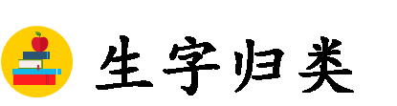


否
旋
况
兵
败
尤
仍
恨
帅
预
溃
品
丑
豪
左右 结构
上下 结构
独体 结构

Slide 9
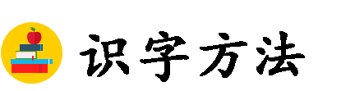
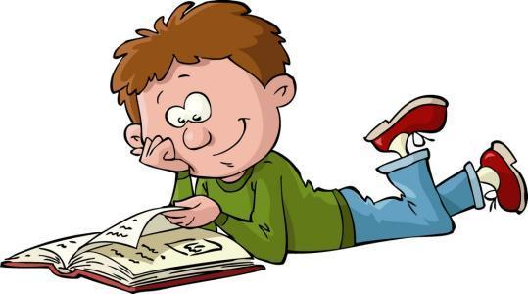
加一加：
予＋页＝预
氵＋贵＝溃
换一换：
很
恨

Slide 10
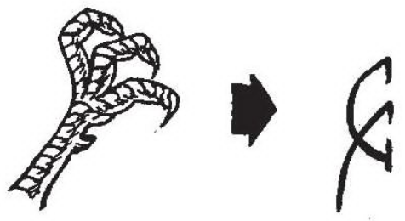



chŏu
“丑”字甲骨文的字形像一只鸟的爪子。后多用作地支第二位。简化字把“醜”合并为“丑”。
字理识字：
丑

Slide 11
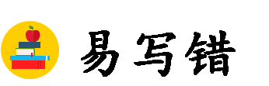
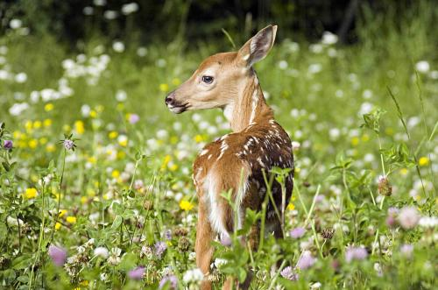
kuàng
不要写成“氵”
况
情况

Slide 12
yóu
不要多写撇
尤
比一比：
尤—龙

Slide 13
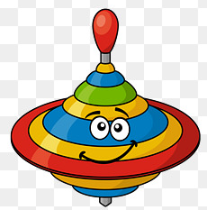
识字游戏
滚动的陀螺
旋风
预料
溃败
荣誉
自豪

Slide 14
词语解释
顾名思义：从名称想到所包含的意义。
课代表,顾名思义就是某一科目的代表。
不伦不类：指不像这一类，也不像那一类，形容不成样子或不规范。
她那身打扮，怎么看都是不伦不类。

Slide 15
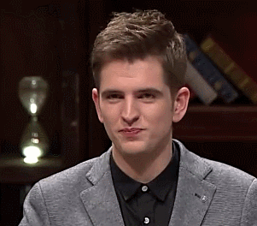
摇头晃脑：形容自得其乐或自以为是的样子。本课指别人的陀螺自以为是，认为能击败我的陀螺。
嘲笑：形容用言辞笑话对方。本课指别人笑话“我”的陀螺丑陋。

Slide 16
预料：像指事前作出的推测。
这件事是否成功并非我能预料。
不动声色：在紧急情况下，说话、神态仍跟平时一样没有变化。形容非常镇静。
面对严厉的考官,他不动声色,神情镇定自如。

Slide 17

整体感知
轻声自由地朗读课文，把每一自然段标上序号。
按照提示理清课文思路：
说陀螺→（ ）陀螺→得陀螺→（ ）陀螺→（ ）陀螺
做
斗
悟

Slide 18
想一下，课文先写什么，再写什么，最后写什么？
课文先写（ ），再写（ ），最后写（ ），说明了人不可貌相，海水不可斗量的道理。
我的陀螺被嘲笑丑陋
我和朋友比赛
我的陀螺战胜了

Slide 19

课堂演练
一、看拼音，写词语。
shì fŏu
yóu qí
réng rán
是 否
尤 其
仍 然
（ ）
（ ）
（ ）
yáo tóu huàng năo
bù kě yù liào
zì háo
摇头晃脑
不可预料
自豪
（ ）
（ ）
（ ）

Slide 20
二、连一连。
xuán kuàng réng fǒu bīng bài chǒu kuì
否 旋 况 兵 败 仍 溃 丑

Slide 21
三、课文说明了什么道理？用原文回答。
人不可貌相，海水不可斗量。
字词听写

Slide 22
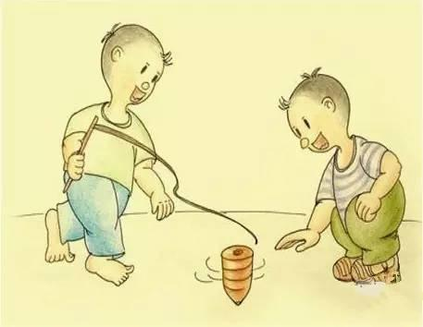
第二课时
上节课，我们知道了本课主要写“人不可貌相，海水不可斗量”。现在我们要深入了解课文，一起去感受这个深刻的道理。

Slide 23

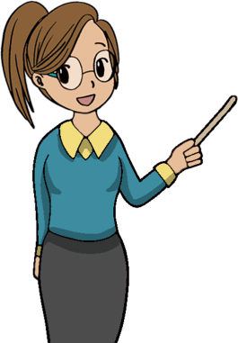
互动课堂
朗读课文，找出作者说陀螺的段落，仔细读一读，思考：作者在说陀螺的时候，心情是怎样的？
(课后第一题)

Slide 24
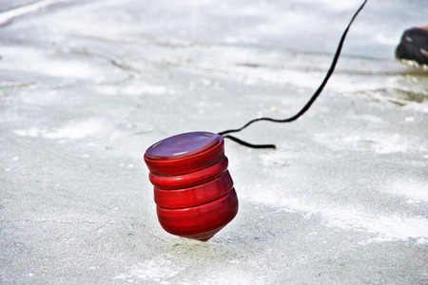
说陀螺
在我的故乡，陀螺不叫陀螺，叫作“冰尜儿”，顾名思义，就是冰上的小家伙。
喜爱

Slide 25
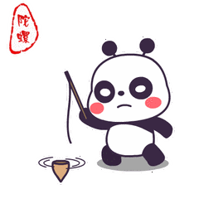
无论嵌上滚珠，还是钉上铁钉，冰尜儿都不会裂开，能毫无怨言地让你抽打，在冰面上旋转、舞蹈。
冰尜儿带给我无限的乐趣。

Slide 26
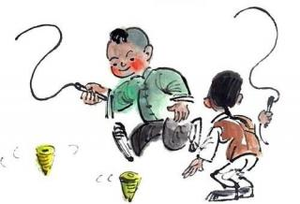
抽冰尜儿的小伙伴们，都爱比个高下。他们往往各站一角，奋力抽转自己的冰尜儿，让它朝对方撞去。
奋勇搏斗

Slide 27
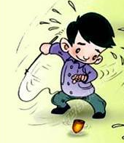
赛陀螺每次都是体重个大的一方占上风。
我厉害

Slide 28
做陀螺
我从小就不甘人后，更不愿自己的陀螺像金兵见到岳家军，一战即败。于是四处寻找木头，为削制得心应手的冰尜儿，就差没把椅子腿拿来“废物利用”了。为此不知挨了多少责骂，可仍然不肯住手。
不服输的个性，为后文斗陀螺做铺垫
幽默诙谐
为了做陀螺想尽办法

Slide 29
然而一个孩子无论如何是削不出高质量的陀螺的，因此，曾有很长一段时间我的世界堆满乌云，快乐像过冬的燕子一般，飞到一个谁也看不到的地方去了。
为没有高质量的陀螺而懊恼，不高兴。
形象地写出了“我”得不到陀螺的郁闷心情，从中表达了对陀螺的酷爱之情。
比喻句

Slide 30

你觉得快乐还像什么？仿写比喻句。
快乐像过冬的燕子一般，飞到一个谁也看不到的地方去了。
快乐像
一幅绚丽多彩的图画，那美丽的图画让我难以忘怀。
风筝，让我们的心飞翔在无边无际的天空中。
快乐像

Slide 31
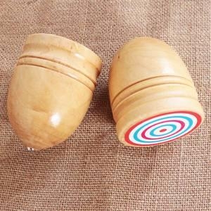
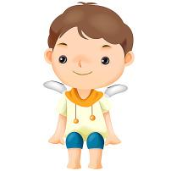
得陀螺
我的叔叔，一位很有童心的年轻民警，答应在我生日那天送我一只陀螺。这消息曾使我一整天处于恍惚的状态，老想象着那只陀螺英武的风姿。
期待
高兴
神志不清；精神不集中。

Slide 32
叔叔的礼物不错！
叔叔的礼物很符合我的心意，我很满意。

Slide 33

既然叔叔送“我”的礼物很好，那这个不错的陀螺到底是什么样的呢？自由朗读第7自然段，画出相关语句。

Slide 34
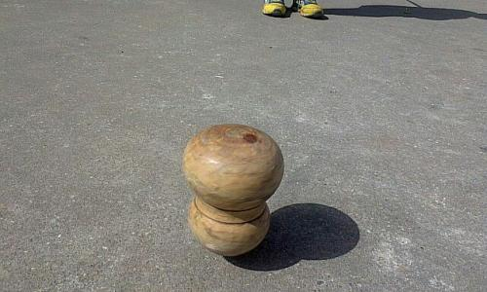
这只陀螺……圆且光滑，如同一枚鸭蛋……尤其当我看到这枚“鸭蛋”的下端已嵌上一粒大滚珠时，更是手舞足蹈，恨不得马上在马路上一显身手！
突出了“我”得到喜欢的陀螺，想要与朋友一战的急切心情。
跃跃欲试

Slide 35
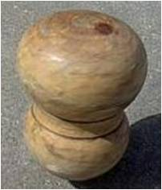
我的陀螺刚一露面，就招来了一顿嘲笑。
斗陀螺
该平的不平
没有能力相斗
该尖的不尖
士气大减

Slide 36
一个大陀螺的主人开始傲慢地向我挑衅。
不动声色地闪躲
大陀螺摇头晃脑，挺着肚皮冲过来。
骄傲、不可一世
机智、灵活
拟人

Slide 37
我的陀螺个头小，却顽强得出奇！明明被撞翻在一边，一扭身又照样旋转起来。它圆头圆脑，好像上下左右都能找到支撑点似的。

Slide 38
大陀螺在这个始终立于不败之地的对手面前，彻底溃败了。
溃败

Slide 39
这真是个辉煌的时刻！我尝到了胜利的滋味，品到了幸运的甜头。无意中获得的“荣誉”，虽然小如微尘，对好胜的孩子来说，也足以陶醉许久了——直到现在我还能兴致勃勃地写下这些文字，便是一种有力的证明吧！
陶醉许久

Slide 40
为什么直到现在“我”还能兴致勃勃地写下这些文字？
虽然胜利小如微尘，但对于作者这样好胜心强的孩子来说也是足以陶醉许久的一件事情。

Slide 41

悟陀螺
陀螺带给我很多的快乐
我的冰尜儿……在童年的一个冬日里，给了我极大的欢乐和由衷的自豪。
这真应了一句古话：人不可貌相，海水不可斗量。
由斗陀螺这件事想到人生哲理：人不可貌相，海水不可斗量。

Slide 42
品味“人不可貌相，海水不可斗量”
比喻不能只根据相貌、外表判断一个人，如同海水是不可以用斗去度量一样，不可根据某人的相貌就低估其未来。“我”的陀螺虽小，但机智、灵活，使自己立于不败之地。

Slide 43
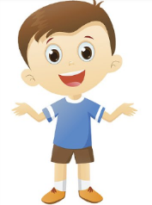
你如何理解“人不可貌相，海水不可斗量”？
(课后第三题)
不能只根据外貌评估一个人的才能、品质和行为。

Slide 44

结构梳理
陀 螺
说陀螺
做陀螺
得陀螺
斗陀螺
悟陀螺
人不可貌相
海水不可斗量
自豪
欢乐

Slide 45

主题概括
本文按照（ ）、（ ）、（ ）、（ ）、（ ）的顺序讲了自己童年时候发生的趣事，从而得出（ ）的深刻道理。
说陀螺
做陀螺
得陀螺
斗陀螺
悟陀螺
人不可貌相，海水不可斗量

Slide 46
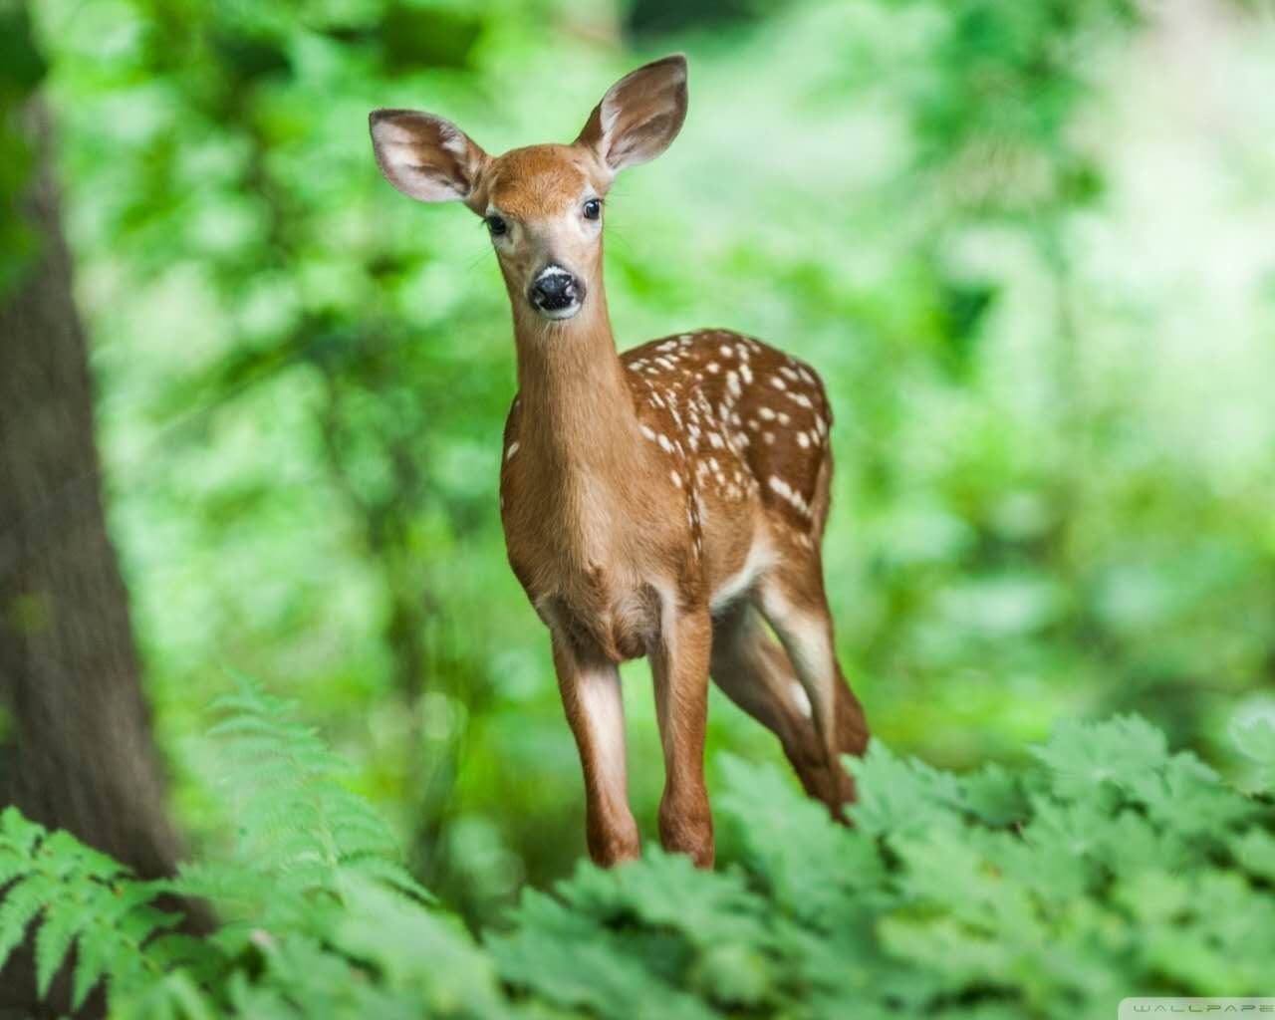

拓展延伸
一只小鹿觉得自己的腿太细了，根本配不上自己美丽的外表，正想着，忽然，一头狮子向它跑过来要吃它。小鹿转身就跑，它有力地长腿把狮子远远地甩在后面了。小鹿非常后悔，它没有想到那么细的长腿竟然能让它狮口逃生。

Slide 47
课堂演练
一、判断下面句子是不是比喻句。
1.远处小山在云雾中若隐若现。（ ）
2.快乐像过冬的燕子，飞到谁也看不到的地方去了。（ ）
×
√

Slide 48
二、选词填空。
挑战 挑衅
1.这使我士气大减，只是在一旁抽打，不敢向任何人（ ）。
2.一个大陀螺的主人，开始傲慢地向我（ ）。
挑战
挑衅

Slide 49
三、按顺序排列下面的句子，用序号表示。
（ ）我高兴地手舞足蹈，恨不能马上和朋友一战高下。
4
（ ）于是我四处寻找木头，就差没把椅子腿拿来用。
2
（ ）做冰尜儿用的是木头，柳木、榆木、松木、枣木等。
1
（ ）我的冰尜儿虽然丑，但却是战无不胜的。
5
（ ）叔叔答应我送我一个冰尜儿做生日礼物。
3

